Slide 1
ToDoApp

Slide 2
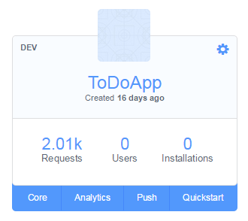

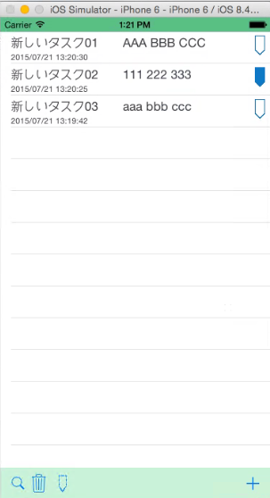
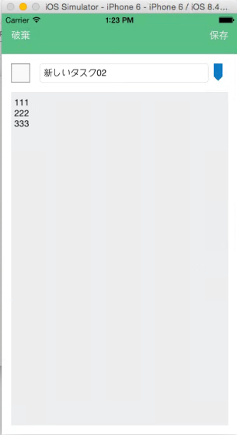
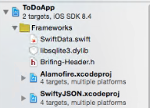
Swiftによる、ToDoアプリの簡易版
1 WebAPI(REST API + JSON)
Parse.com
2 タスクの入力 ＋ 一覧 ＋ 画面遷移
3 OSS
SwiftData
Alamofire
SwiftyJSON

Slide 3
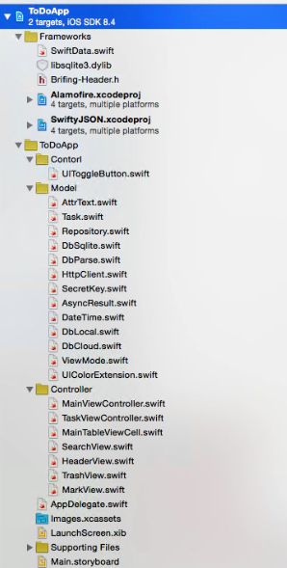
グループ化
Frameworks
Control
Model
Controller
View
(Main.storyboard)
Resources
(Images)

Slide 4
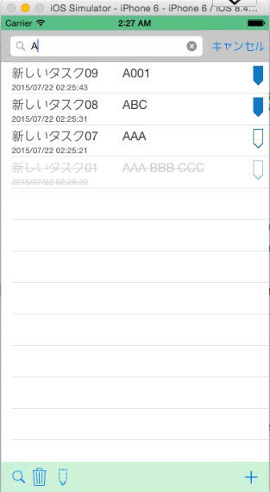
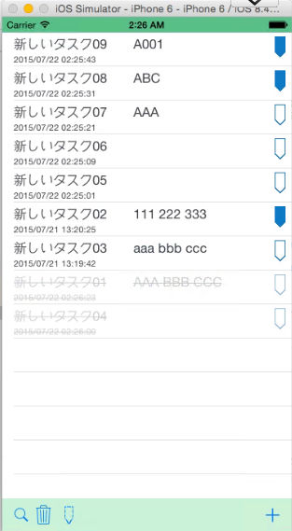
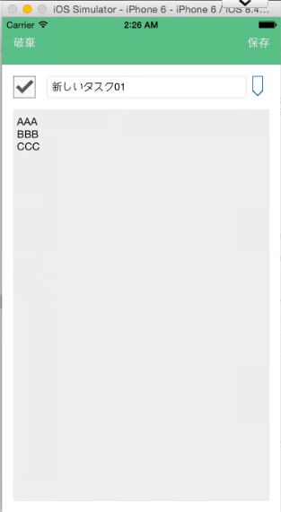
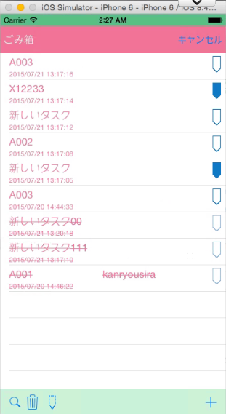
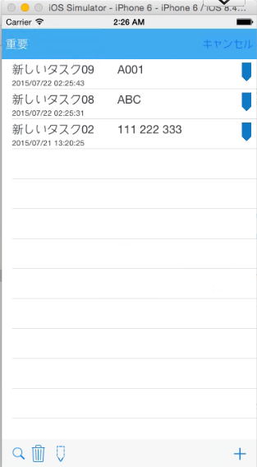
ビュー
検索
検索文字にヒットしたタスクを表示する
一覧
全タスクを表示する
ごみ箱
削除されたタスクを表示する（復活させるため）
入力
１つのタスクを入力（変種）する
重要
重要マークがチェックされたタスクを表示する

Slide 5
ビュー (一覧・検索・ごみ箱・重要)
検索
検索文字にヒットしたタスクを表示する
一覧
全タスクを表示する
ごみ箱
削除されたタスクを表示する（復活させるため）
重要
重要マークがチェックされたタスクを表示する

Slide 6
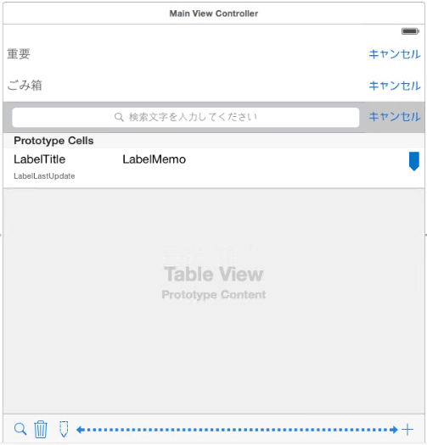
ビュー (一覧・検索・ごみ箱・重要)
検索
検索文字にヒットしたタスクを表示する
ごみ箱
削除されたタスクを表示する（復活させるため）
重要
重要マークがチェックされたタスクを表示する

Slide 7
ビュー (一覧・検索・ごみ箱・重要)
重要ビュー
MarkView
ごみ箱ビュー
TrashView
検索ビュー
SearchView
tableView

Slide 8
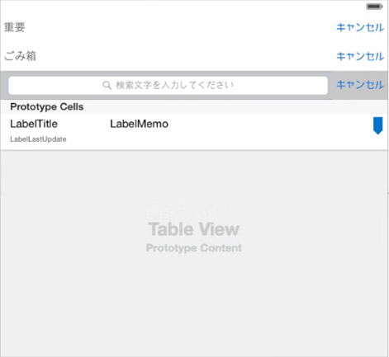
ビュー (一覧・検索・ごみ箱・重要)
MarkView
TopLayoutGuide distance=0
Height=45
TrashView
MarkView distance=0
Height=45
SearchView
TrashView distance=0
Height=45
tableView
SearchView distance=0

Slide 9
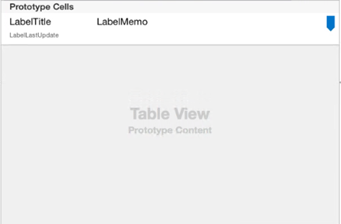
Viewモード 検索（.Search）
MarkView
TopLayoutGuide distance=0
Height=45
TrashView
MarkView distance=0
Height=0
SearchView
TrashView distance=0
Height=0
tableView
SearchView distance=0

Slide 10
Viewモード ごみ箱（.Trash）
MarkView
TopLayoutGuide distance=0
Height=0
TrashView
MarkView distance=0
Height=0
SearchView
TrashView distance=0
Height=45
tableView
SearchView distance=0

Slide 11
Viewモード 重要（.Mark）
MarkView
TopLayoutGuide distance=0
Height=0
TrashView
MarkView distance=0
Height=45
SearchView
TrashView distance=0
Height=0
tableView
SearchView distance=0

Slide 12
Viewモード 一覧（.Normal）
MarkView
TopLayoutGuide distance=0
Height=0
TrashView
MarkView distance=0
Height=0
SearchView
TrashView distance=0
Height=0
tableView
SearchView distance=0

Slide 13
Viewモード
一覧
ViewMode=.Normal
ごみ箱
ViewMode=.Trash
検索
ViewMode=.Search
重要
ViewMode=.Mark

Slide 14
ビュー HeaderViewを基底クラスとする
キャンセル
表示・非表示のプロパティとキャンセルボタンの機能を有する
UIView
HeaderView
visible : Bool
onCance : (()->Void)?
検索バーの機能
SearchView
TrashView
MarkView
onSearch
: ((String)->Void)?

Slide 15
カラーデザイン 拡張メソッド（UIColorExtensions.swift）で集約
extension UIColor{
class func fromRgba(r:Int,g:Int,b:Int,a:CGFloat) -> UIColor {
return UIColor(...)
}
class func summerSky() -> UIColor {
return UIColor.fromRgba(64, g: 170, b: 239, a: 1.0)
}
class func solitude() -> UIColor {
return UIColor.fromRgba(236, g: 238, b: 241, a: 1.0)
}
class func lightCorol() -> UIColor {...}
class func silverTree() -> UIColor {...}
class func blackBlock() -> UIColor {...}
class func veryLightGrey() -> UIColor {...}
class func mySin() -> UIColor {...}
class func denim() -> UIColor {...}
#40AAEF SUMMER SKY
#ECEEF1 SOLITUDE
#F27398 LIGHT COROL
#85BE89 SILVER TREE
#363947 BLACK BLOCK
#CCCCCC VERY LIGHT GRAY
#FBA848 MY SIN
#0E7AC4 DENIM

Slide 16

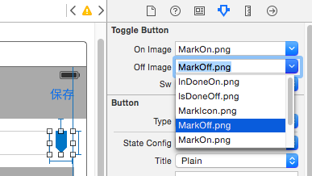
拡張ボタン UIToggleButton.swift
isMarkButton
:UIToggleBuitton
isDoneButton
:UIToggleBuitton
@IBDesignable
class UIToggleButton: UIButton {
@IBInspectable var onImage : UIImage?
@IBInspectable var offImage : UIImage?
@IBInspectable var sw:Bool = false {
didSet{
self.setImage(sw ? onImage : offImage, forState: .Normal)
}
}
}
Buttonに状態(value)を持たせる
ストーリボードでビュー定義

Slide 17
秘密キー ID等は、SecurityKey.swiftに集約して.gitignoreで対象外とする
[SecretKey.swift]
struct ParseSecret{
static let appId = "pNJUEkZxxxxxxxxxxxxxSWEfqNGlR" //Application ID
static let appKey = "KBizvtp0Rxxxxxxxxxxw0AIsOqO" //REST API Key
}
[DbParse.swift]
var params : [String:String] = [
"X-Parse-Application-Id" : ParseSecret.appId ,
"X-Parse-REST-API-Key" : ParseSecret.appKey ,
[.gitignore]
#Xcode
.DS_Store
/ToDoApp/SecretKey.swift

Slide 25
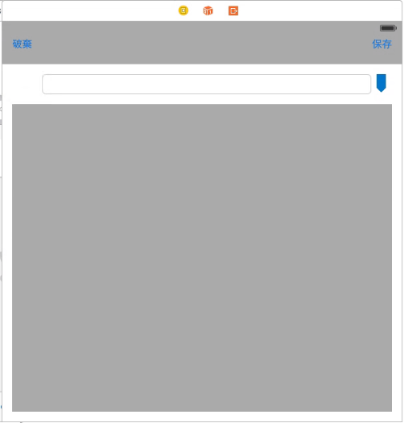

Slide 27
スキーム（Task）
Localのみに存在するカラム
最新を比較するためのタイムスタンプ
Cloudの主キー
ID:Num
objectId:String
lastUpdate:Date
Data
Localの主キー
title:String
タイトル
memo:String
メモ
isDone:Bool
タスク完了
isDelete:Bool
データ削除

Slide 28
主キーについて
LocalDb
ID | objectId | lastUpdate | DATA
101 | Obj1 | 1/1 | …
102 | Obj2 | 1/2 | …
LocalDb
CloudDb
ID | objectId | lastUpdate | DATA
20 | Obj1 | 1/1 | …
21 | Obj2 | 1/2 | …
objectId | lastUpdate | DATA
Obj1 | 1/1 | …
Obj2 | 1/2 | …
LocalDb
ID | objectId | lastUpdate | DATA
333 | Obj1 | 1/1 | …
334 | Obj2 | 1/2 | …

Slide 29
主キーについて
システム全体のキーはobjectIdであり、全部の端末においてクラウドDBと整合が取られている
LocalDb
ID | objectId | lastUpdate | DATA
101 | Obj1 | 1/1 | …
102 | Obj2 | 1/2 | …
LocalDb
CloudDb
ID | objectId | lastUpdate | DATA
20 | Obj1 | 1/1 | …
21 | Obj2 | 1/2 | …
objectId | lastUpdate | DATA
Obj1 | 1/1 | …
Obj2 | 1/2 | …
LocalDb
ID | objectId | lastUpdate | DATA
333 | Obj1 | 1/1 | …
334 | Obj2 | 1/2 | …

Slide 30
主キーについて
IDは、クライアントDBでの主キーであり、整合の対象とはならない
LocalDb
ID | objectId | lastUpdate | DATA
101 | Obj1 | 1/1 | …
102 | Obj2 | 1/2 | …
LocalDb
CloudDb
ID | objectId | lastUpdate | DATA
20 | Obj1 | 1/1 | …
21 | Obj2 | 1/2 | …
objectId | lastUpdate | DATA
Obj1 | 1/1 | …
Obj2 | 1/2 | …
LocalDb
ID | objectId | lastUpdate | DATA
333 | Obj1 | 1/1 | …
334 | Obj2 | 1/2 | …

Slide 31
データの追加
ＯｂｊｅｃｔＩｄが空の状態でローカルDBに追加される
LocalDb
ID | objectId | lastUpdate | DATA
101 | Obj1 | 1/1 | …
102 | Obj2 | 1/2 | …
103 | “” | 10/1 | …
LocalDb
CloudDb
ID | objectId | lastUpdate | DATA
20 | Obj1 | 1/1 | …
21 | Obj2 | 1/2 | …
objectId | lastUpdate | DATA
Obj1 | 1/1 | …
Obj2 | 1/2 | …
LocalDb
ID | objectId | lastUpdate | DATA
333 | Obj1 | 1/1 | …
334 | Obj2 | 1/2 | …

Slide 32
データの追加
クラウドDBにデータを追加し、新規に振られたobjectIdをローカルDBにも反映させる
LocalDb
ID | objectId | lastUpdate | DATA
101 | Obj1 | 1/1 | …
102 | Obj2 | 1/2 | …
103 | Obj3 | 10/1 | …
LocalDb
CloudDb
ID | objectId | lastUpdate | DATA
20 | Obj1 | 1/1 | …
21 | Obj2 | 1/2 | …
objectId | lastUpdate | DATA
Obj1 | 1/1 | …
Obj2 | 1/2 | …
Obj3 | 10/1 | …
LocalDb
ID | objectId | lastUpdate | DATA
333 | Obj1 | 1/1 | …
334 | Obj2 | 1/2 | …

Slide 33
データの追加
逐次、整合が取られる
LocalDb
ID | objectId | lastUpdate | DATA
101 | Obj1 | 1/1 | …
102 | Obj2 | 1/2 | …
103 | Obj3 | 10/1 | …
LocalDb
CloudDb
ID | objectId | lastUpdate | DATA
20 | Obj1 | 1/1 | …
21 | Obj2 | 1/2 | …
22 | Obj3 | 10/1 | …
objectId | lastUpdate | DATA
Obj1 | 1/1 | …
Obj2 | 1/2 | …
Obj3 | 10/1 | …
LocalDb
ID | objectId | lastUpdate | DATA
333 | Obj1 | 1/1 | …
334 | Obj2 | 1/2 | …
335 | Obj3 | 10/1 | …

Slide 34
データの修正
当初、ローカルのDBを修正する
LocalDb
ID | objectId | lastUpdate | DATA
101 | Obj1 | 1/1 | …
102 | Obj2 | 1/2 | …
103 | Obj3 | 10/1 | …
LocalDb
CloudDb
ID | objectId | lastUpdate | DATA
20 | Obj1 | 1/1 | …
21 | Obj2 | 1/2 | …
22 | Obj3 | 10/10 | XXX
objectId | lastUpdate | DATA
Obj1 | 1/1 | …
Obj2 | 1/2 | …
Obj3 | 10/1 | …
LocalDb
ID | objectId | lastUpdate | DATA
333 | Obj1 | 1/1 | …
334 | Obj2 | 1/2 | …
335 | Obj3 | 10/1 | …

Slide 35
データの修正
クラウドのDBを更新する
LocalDb
ID | objectId | lastUpdate | DATA
101 | Obj1 | 1/1 | …
102 | Obj2 | 1/2 | …
103 | Obj3 | 10/1 | …
LocalDb
CloudDb
ID | objectId | lastUpdate | DATA
20 | Obj1 | 1/1 | …
21 | Obj2 | 1/2 | …
22 | Obj3 | 10/10 | XXX
objectId | lastUpdate | DATA
Obj1 | 1/1 | …
Obj2 | 1/2 | …
Obj3 | 10/10 | XXX
LocalDb
ID | objectId | lastUpdate | DATA
333 | Obj1 | 1/1 | …
334 | Obj2 | 1/2 | …
335 | Obj3 | 10/1 | …

Slide 36
データの修正
逐次、日付を基準にデータの整合が取られる
LocalDb
ID | objectId | lastUpdate | DATA
101 | Obj1 | 1/1 | …
102 | Obj2 | 1/2 | …
103 | Obj3 | 10/10 | XXX
LocalDb
CloudDb
ID | objectId | lastUpdate | DATA
20 | Obj1 | 1/1 | …
21 | Obj2 | 1/2 | …
22 | Obj3 | 10/10 | XXX
objectId | lastUpdate | DATA
Obj1 | 1/1 | …
Obj2 | 1/2 | …
Obj3 | 10/10 | XXX
LocalDb
ID | objectId | lastUpdate | DATA
333 | Obj1 | 1/1 | …
334 | Obj2 | 1/2 | …
335 | Obj3 | 10/10 | XXX

Slide 37
データの削除
ローカルDBとクラウドDBのデータを削除する
LocalDb
ID | objectId | lastUpdate | DATA
102 | Obj2 | 1/2 | …
103 | Obj3 | 10/10 | XXX
103 | Obj3 | 10/10 | XXX
LocalDb
CloudDb
ID | objectId | lastUpdate | DATA
20 | Obj1 | 1/1 | …
21 | Obj2 | 1/2 | …
22 | Obj3 | 10/10 | XXX
objectId | lastUpdate | DATA
Obj2 | 1/2 | …
Obj3 | 10/10 | XXX
Obj3 | 10/10 | XXX
LocalDb
ID | objectId | lastUpdate | DATA
333 | Obj1 | 1/1 | …
334 | Obj2 | 1/2 | …
335 | Obj3 | 10/10 | XXX

Slide 38
データの削除
逐次、整合が取られる（クラウドDBに存在しないobjectIdは存在できない）
LocalDb
ID | objectId | lastUpdate | DATA
102 | Obj2 | 1/2 | …
103 | Obj3 | 10/10 | XXX
LocalDb
CloudDb
ID | objectId | lastUpdate | DATA
20 | Obj1 | 1/1 | …
21 | Obj2 | 1/2 | …
objectId | lastUpdate | DATA
Obj2 | 1/2 | …
Obj3 | 10/10 | XXX
22 | Obj3 | 10/10 | XXX
LocalDb
ID | objectId | lastUpdate | DATA
333 | Obj1 | 1/1 | …
334 | Obj2 | 1/2 | …
335 | Obj3 | 10/10 | XXX

Slide 39
検討
//UPDATE失敗
{
"error" : "object not found for update",
"code" : 101
}
//INSERT成功
{
"createdAt" : "2015-07-12T15:16:12.952Z",
"objectId" : "U9VUbzFUWx"
}
//INSERT成功
{
"updatedAt" : "2015-07-12T15:17:02.221Z"
}
LocalDb
CloudDb
1 objectIdをキーにlocalDb検索
(新規データの場合は空白なのでヒットしない)
2 ヒットの有無でmode = Insert/Update が決まる
3 mode=Updateの場合、IDを合わせる
4 mode=Insertの場合、ID=0にする
5 LocalDb更新
6 mode=Insertの場合は、IDが変化しているので、View初期化
7 objectId==“” の場合、mode=INSERT objectId!=“”の場合、mode=Update
8 cloudDb更新
9 エラー(101)の場合、objectIdが存在しないので（削除データ）localDb削除、View初期化
10 mode=Insertの場合は、objectIdが変化しているので、localDb更新、View初期化
Task
View
View初期化 refreshView
localDbからselectする
条件に基づいてｖiewを構築
表示更新メッセージの送信

Slide 40
開始
新規（更新）処理（setAsync）
LocalDBにobjectIdが存在するか
ID = 0
mode = Insert
NO
YES
ID = 既存のもの
Mode = Update
失敗 code=99
LocalDB
への追加
成功
View更新
Insertの場合は、ViewのIDもここで更新される
保存失敗のエラー表示
失敗した場合、objectId==“”のデータが残り、次回の整合まで放置される
objectId == “”
Mode = Update
NO
YES
mode = Insert
失敗
CloudDB
への追加
成功
YES
Code == 101
（objectIdが存在しない）
Mode == Insert
YES
NO
NO
LocalDBのobjectId削除
+
View更新
LocalDBのobjectId更新
+
View更新
終了

Slide 41
整合処理（integration）
開始
Localデータ全件確認
(後段処理)
YESの場合は、前段処理で処理済みなので、作業なし
失敗
Cloudデータの取得
YES
Cloudに同じデータがあるか？
成功
Cloudデータ全件確認
(前段処理)
NO
objectId==“” か？
NO
NO
Localに同じobjectIdのデータがあるか？
YES
NO
YES
YES
CloudDBへの追加
失敗
LocalDBへの追加
+
View更新
「比較処理」 comparison
成功
LocalDBの削除
+
View更新
LocalDBのobjectId更新
+
View更新
失敗した場合、objectId==“”のデータが残り、次回の「整合処理」まで放置される
終了
「整合処理」自体が失敗

Slide 42
比較処理（comparison）
開始
NO
DATAに違いあるか？
YES
lastUpdateの比較
Localの方が新しい場合
Cloudの方が新しい場合
LocalDBへのコピー
+
View更新
CloudDB
へのコピー
失敗
成功
終了
「比較処理」が正常終了している
失敗した場合、ローカルの方が新しいデータが残り、次回の「整合処理」まで放置される

Slide 43
削除処理まだ

Slide 44
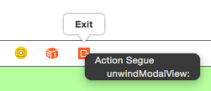
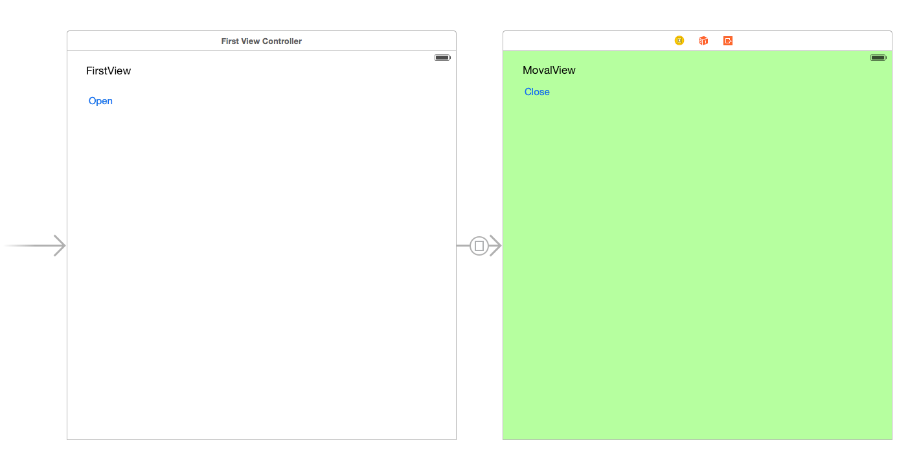

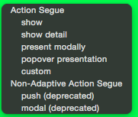

ModalView(画面遷移)における命名規約(基準)
① 遷移するSegue名
② 復帰するSegue名
③ 復帰するFunction名
※モーダルビューからの復帰には、Exit-UnwindSegue を使用する
unwindModalView
① go遷移先ビュー名Segue
② UnwindSegue
present modally
FirstView
ModalView
③ unwind遷移先ビュー名
class FirstViewController: UIViewController {
@IBAction func unwindModalView(segue:UIStoryboardSegue){
let view = segue.sourceViewController as! ModalViewController
// ModalViewが閉じた時点での処理を記述
}
class ModalViewController: UIViewController {
}

Slide 45
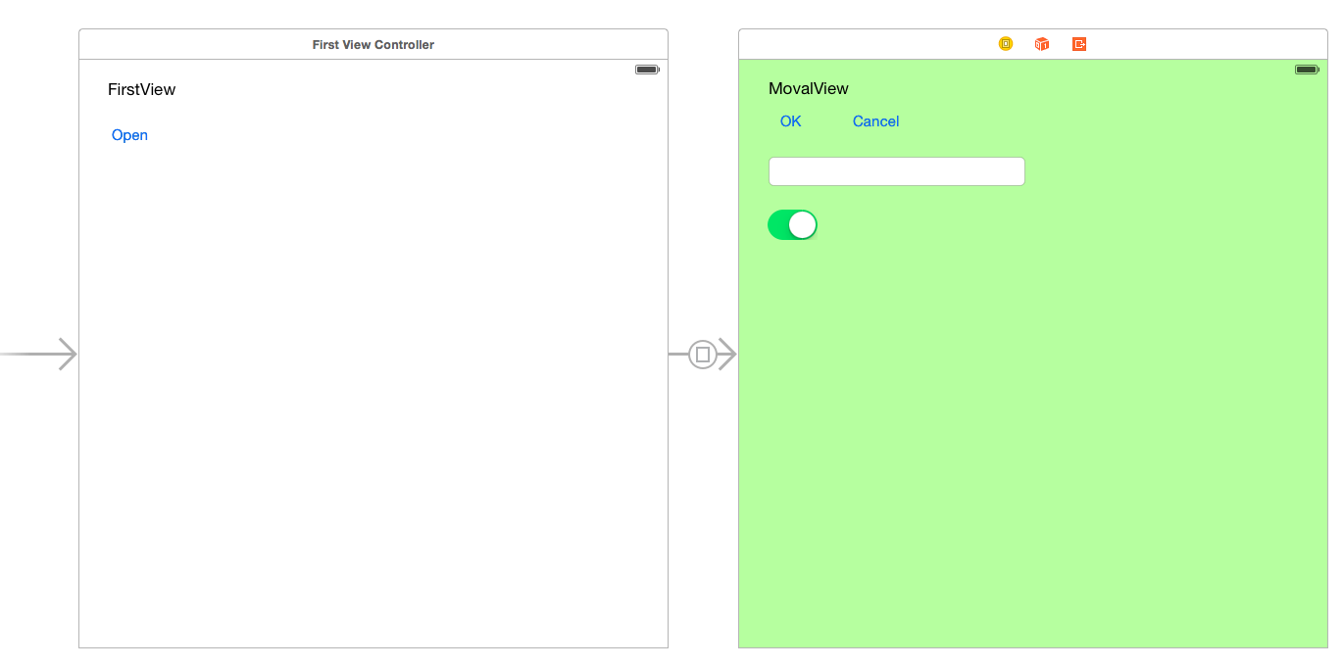
ModalView(画面遷移)におけるデータの扱い (基準)
① 遷移先へのデータコピー
② データ移行のFunction名
③ コントロールへのデータコピーのタイミング
④ コントロールからのデータ復帰
FirstView
ModalView
③ viewWillAppearでデータをコピーする
① prepareForSegueでSegue名を確認してデータをコピーする
class ModalViewController: UIViewController {
var myData : MyData = MyData()
var isModify = false
@IBOutlet weak var textFieldTitle: UITextField!
@IBOutlet weak var switchIsDone: UISwitch!
override func viewWillAppear(animated: Bool) {
//表示前にコントロールを初期化する
setControl() //データ -> コントロール
}
@IBAction func buttonOkTapped(sender: AnyObject) {
getControl() // コントロール -> データ
performSegueWithIdentifier("unwindSegue", sender: nil)
}
// データ -> コントロール
private func setControl(){
isModify=false
textFieldTitle.text = myData.title
switchIsDone.on = myData.isDone
}
// コントロール -> データ
private func getControl(){
isModify=true
myData.title = textFieldTitle.text
myData.isDone = switchIsDone.on
}
}
class FirstViewController: UIViewController {
var myData : MyData = MyData() // データ
override func prepareForSegue(segue: UIStoryboardSegue, sender: AnyObject?) {
if segue.identifier == "goModalViewSegue" {
let view = segue.destinationViewController as! ModalViewController
view.myData = self.myData
}
}
@IBAction func unwindModalView(segue:UIStoryboardSegue){
let view = segue.sourceViewController as! ModalViewController
If view.modify {
//データの変化に伴い、再描画等が必要な場合は、ここに処理を記述する
}
}
④ 「Cancel」は、直接unwindSegueに進む
「OK」は、データ復帰処理の後、unwindSegueに進む
② setControl / getControl
isModifyの設定

Slide 46
TITLE
ボタンを押すと、①〜④の順で実行される
Exitで復帰させる
XXXXXX
XXXXX

